Slide 1
Création d’un podcast (2 voix)
Entraînement ou évaluation à la CO

Slide 2
Elaboration du podcast sur
FOBIZZ.COM

Slide 3
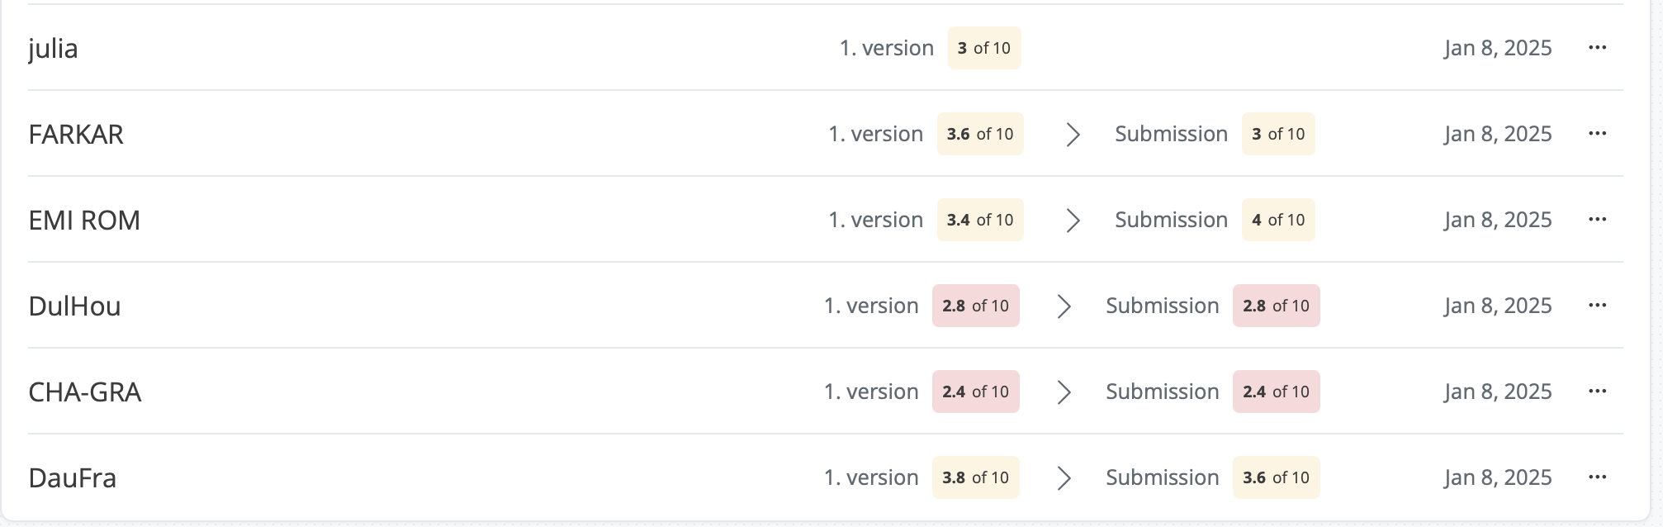
Etape 1: Récupération des productions d’élèves

Slide 4
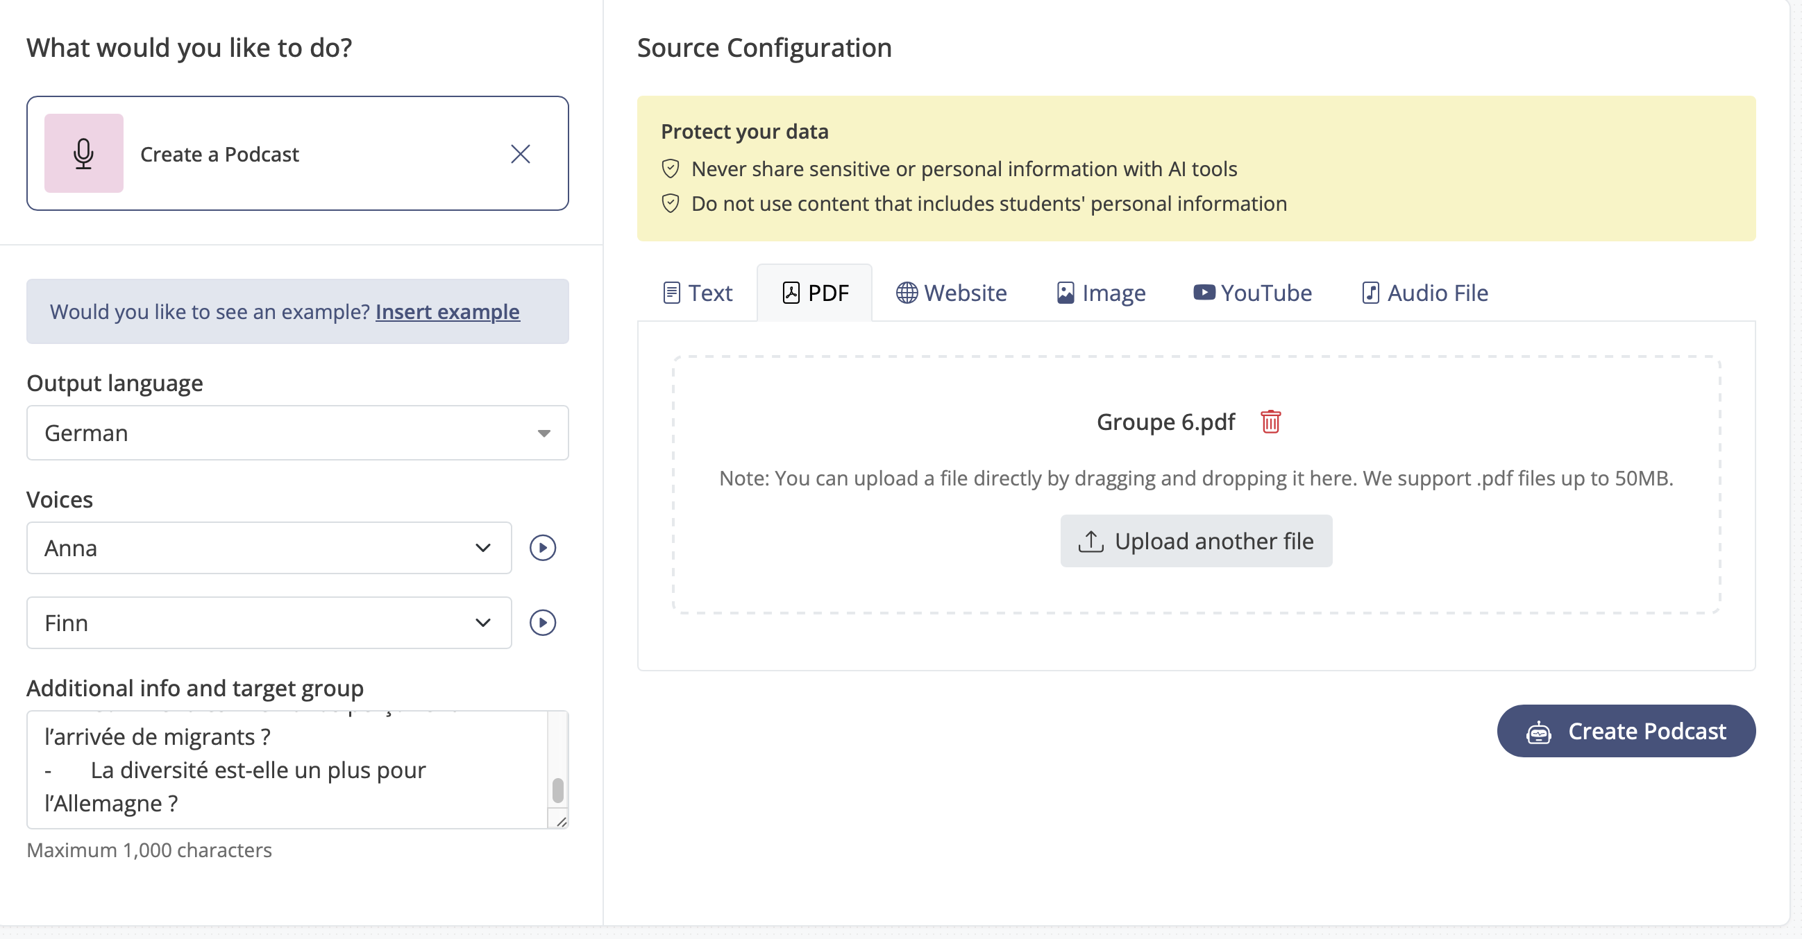
Etape 2: Ecriture du prompt dans le module AI for Media creation

Slide 5

Le podcast

Slide 6
Etape 3: La transcription sans mise en forme
Hallo und willkommen zu unserem Podcast. Ich bin Anna, eure Gastgeberin, und heute haben wir einen spannenden Gast bei uns, Finn. Wie geht's dir, Finn? Mir geht's gut, Anna. Danke, dass ich hier sein darf. Es ist ein wirklich interessantes Thema, über das wir heute sprechen werden. Absolut. Wir tauchen heute in ein wichtiges und aktuelles Thema ein. Warum so viele Menschen nach Deutschland kommen und welche Herausforderungen sie dabei erwarten. Finn, warum suchen denn so viele Menschen Zuflucht in Deutschland? Nun, Anna, es gibt viele Gründe, warum Menschen nach Deutschland kommen. Oft fliehen sie vor Krieg, Gewalt oder politischer Verfolgung in ihren Heimatländern. Deutschland wird als ein sicherer Ort mit einer stabilen Wirtschaft wahrgenommen, was es zu einem attraktiven Ziel für viele macht. (…)

